Slide 1

PNRD/ PNRD Invertida
Alisson Carvalho Vasconcelos – 11511EMT016

Slide 2
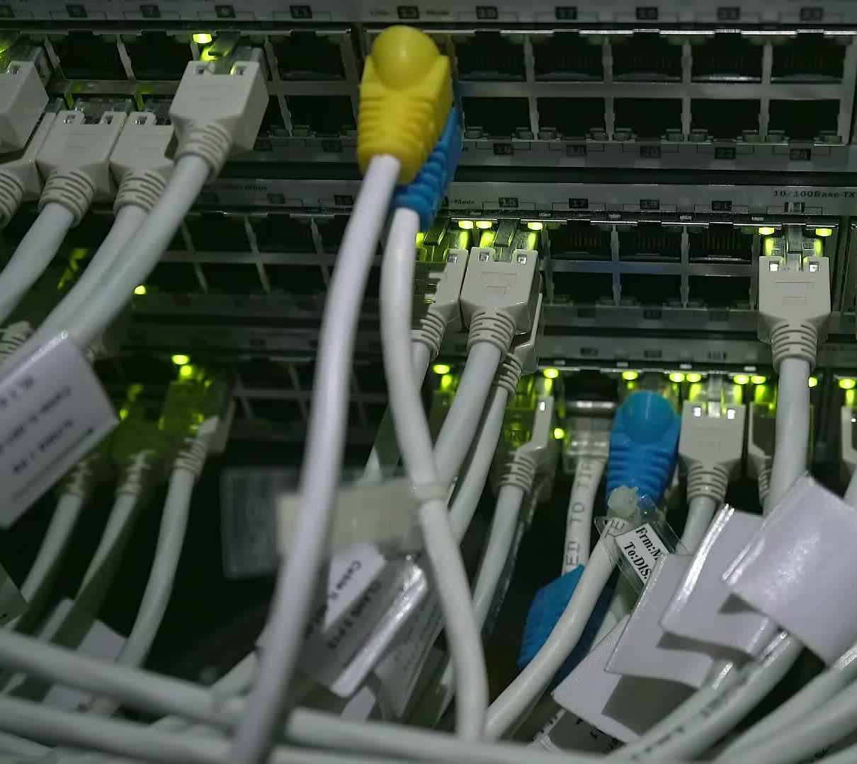
Introdução
RFID (Radio Frequency Identification)
Rede de Petri
PNRD (Rede de Petri Inserida em base de dados RFID)
PNRD invertida

Slide 3
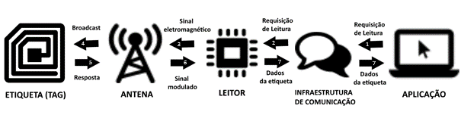
RFID
Ondas Eletromagnéticas (125 kHz e 5,8 GHz)
Reconhecimento e leitura de Etiquetas/TAGs
Notes:
RFID (Radio Frequency Identification) - É uma tecnologia pela qual os dados digitais codificados em etiquetas RFID e antenas, são capturados por um leitor por meio de ondas de rádio, utiliza ondas eletromagnéticas entre 125 kHz e 5,8 GHz, para armazenar e ler informações de pequenos dispositivos chamados etiquetas ou tags. Possui 5 componentes: etiqueta, antena, leitor, infraestrutura de comunicação e aplicação (AHSAN, SHAH, KINGTON, 2010).

Slide 4
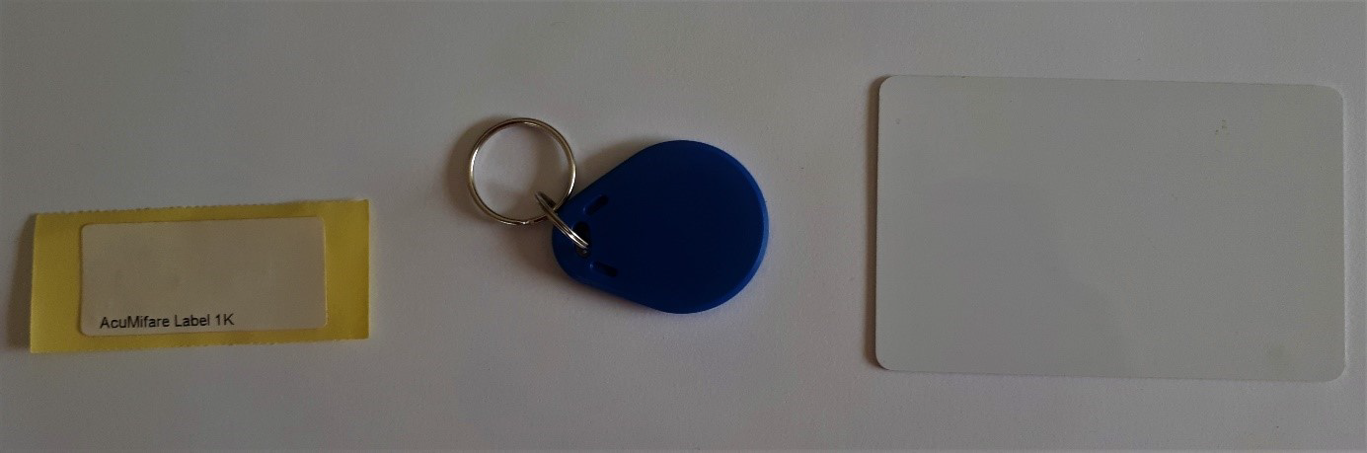
Etiquetas
Transponder de ondas RF
01
Gravação ou Leitura
02
Passivas, Ativas ou Semipassivas
03
RFID
Notes:
Etiqueta é um transponder de ondas RF, seu principal componente é um microchip capaz de armazenar informação.
Tipos: Passivas - não necessitam de fonte de energia própria, elas utilizam a energia proveniente das ondas produzidas pelas antenas RFID para energizar o chip.
Ativas - possuem uma fonte de energia própria (bateria ou energia solar), o que propicia a leitura de uma maior distância

Slide 5

Antenas
Transmissão e recepção de campos magnéticos
Comunicação entre Leitor e Etiqueta
RFID

Slide 6
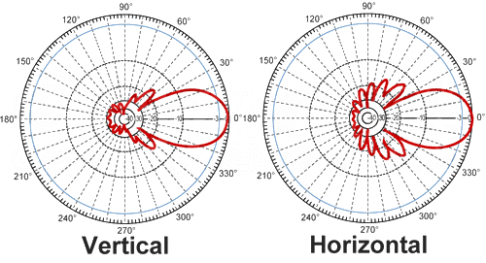
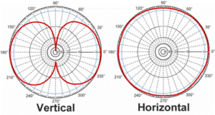
Classificação
Diretividade
Ganho
Polarização
RFID
Notes:
As antenas são classificadas quanto à diretividade, ganho, polarização e frequência de operação
Diretividade: a antena, esta pode ser direcional irradia em apenas uma direção, ou omni-direcional, irradia para todas as direções
Ganho: O ganho determina quantas vezes a antena ampliará o sinal do leitor, é dado em decibéis (dB) e é atrelado à largura do feixe emitido por uma antena direcional
Polarização: Define como o sinal RF viaja pelo meio depois de enviado pela antena, podendo ser linear ou circular

Slide 7
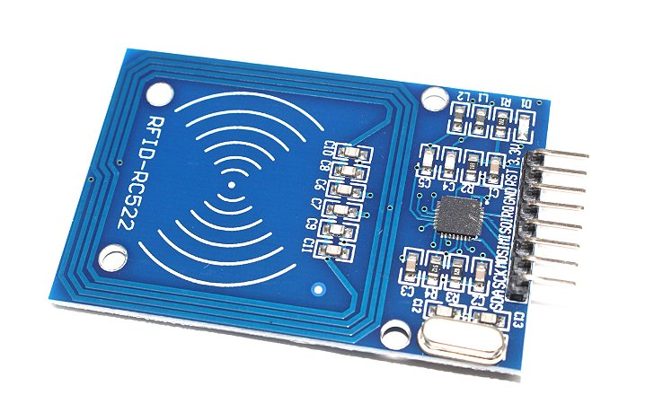
Leitor
Gera e interpreta sinais de RF
Modula e Demodula Dados
RFID
Notes:
O leitor embute algoritmos contra colisões e pode, por vezes, operar com mais de uma frequência de sinal (AHSAN, SHAH, KINGTON, 2010).
O leitor RFID controla diretamente a antena, de maneira a modular os comandos de leitura e escrita a serem enviados para as tags via RF, e demodular as respostas recebidas pela antena advindas da tag

Slide 8
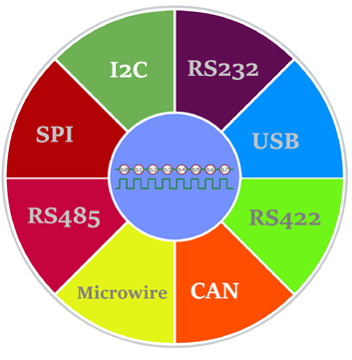
Infraestrutura de comunicação
Canal entre o leitor e a aplicação
Protocolos seriais ou sem fio
Notes:
A infraestrutura de comunicação é o canal pelo qual o leitor transmitirá a informação recebida para a aplicação de alto nível
Utiliza protocolos seriais como o RS-232, RS-485, I2C e o SPI, ou ainda protocolos sem fio como o WiFi e o Bluetooth

Slide 9

Aplicação
Software que tratará as informações recebidas do leitor
Pode estar ligada a banco de dados ou ter UI para permitir tratar os dados
Notes:
A aplicação é o software que vai tratar a informação recebida pelo leitor. Ela pode estar ligada a um banco de dados de modo a sincronizar a informação do banco com a leitura das informações da etiqueta e/ou fornecer uma interface para o usuário interpretar os dados lidos

Slide 10
Redes de Petri
Modelo conceitual gráfico e matemático introduzido por Carl Adam Petri em 1962. Consiste em definir dois tipos de elementos (lugares e transições). Uma RP é definida com um conjunto de fichas ou tokens iniciais (marcação).
Representatividade de sistemas: concorrentes, assíncronos, distribuídos, paralelos, não determinísticos e/ou estocásticos.
A RP permite a análise do sistema modelado, identificando conflitos, ciclos, comportamentos inesperados e deadlocks
Lugares
Transições
Arcos Direcionados
Fichas/Tokens
Marcação
Disparo
Pesos
Notes:
Lugares são ligados a transições por meio de arcos direcionados, arco obrigatoriamente liga um lugar a uma transição.
Disparo: acontece quando uma transição ou um conjunto de transições é acionado de forma a alterar a marcação de uma RP.
Pesos: indica a quantidade de fichas consumidas no disparo da transição, se estiver em uma saída, indicará a quantidade de fichas criadas após o disparo.

Slide 11
Características de sistemas não-sequenciais e a sua representação com Redes de Petri
Paralelismo
Concorrência
Rendez-vous
Máquinas de Estados
Não deterministico
Redes de Petri

Slide 12
Definição Formal
(P, T, A, M)
P: Conjunto finito não-nulo de lugares
T: Conjunto finito não-nulo de transições
A: Conjunto de arcos direcionados entre P e T
M: Número de marcações presentes em cada estado
Elementos de uma RP com marcação:
Redes de Petri

Slide 13








Definição Formal
(P, T, A, M)
Caracterização de um disparo:
$$M_{k+1}=M_{k}+A^{T}×u_{k}, k=0, 1, 2 …n$$
$M_{k}$: Vetor de Marcações
$M_{k+1}$: Vetor de Marcações resultante do disparo
$A^{T}$: Matriz de Incidência
$u_{k}$: Vetor de Disparos
$$A^{T}=\left[\begin{matrix}−1 & 0 & 1 \\ 1 & −1 & 0 \\ 0 & 1 & −1\end{matrix}\right]$$
$$M_{0}=\left[\begin{matrix}1 \\ 0 \\ 0\end{matrix}\right]$$
$$u_{0}=\left[\begin{matrix}1 \\ 0 \\ 0\end{matrix}\right]$$
$$M_{1}=\left[\begin{matrix}0 \\ 1 \\ 0\end{matrix}\right]$$
$$u_{2}=\left[\begin{matrix}0 \\ 1 \\ 0\end{matrix}\right]$$
$$M_{2}=\left[\begin{matrix}0 \\ 0 \\ 1\end{matrix}\right]$$
$$u_{2}=\left[\begin{matrix}0 \\ 0 \\ 1\end{matrix}\right]$$
Redes de Petri

Slide 14
PNRD
Rede de Petri Inserida em base de dados RFID: É uma estrutura de dados formal a ser armazenada na etiqueta RFID de forma a integrá-la com sistema de controle.
A matriz de incidência, o estado atual (vetor de marcações), o ID da etiqueta e a indicação de tempo, caracterizam a estrutura típica da PNRD
Etiqueta:
Matriz de Incidência
Vetor de Marcações
Identificação
Indicação de Tempo
Dados do processo
Antenas e Leitores:
Disparos
Vetor de Disparos
Notes:
O processo sofrido pela etiqueta pode ser modelado por meio de redes de Petri, de modo que o fluxo de trabalho da etiqueta é definido por uma matriz de incidência, o seu estado atual por um vetor de marcações.
As antenas e leitores, por sua vez, realizam os disparos, armazenam e fornecem o vetor de disparos adequado a cada situação.
A indicação de tempo é incluída de forma a possibilitar o sistema a realizar análises quantitativas de performance.

Slide 15
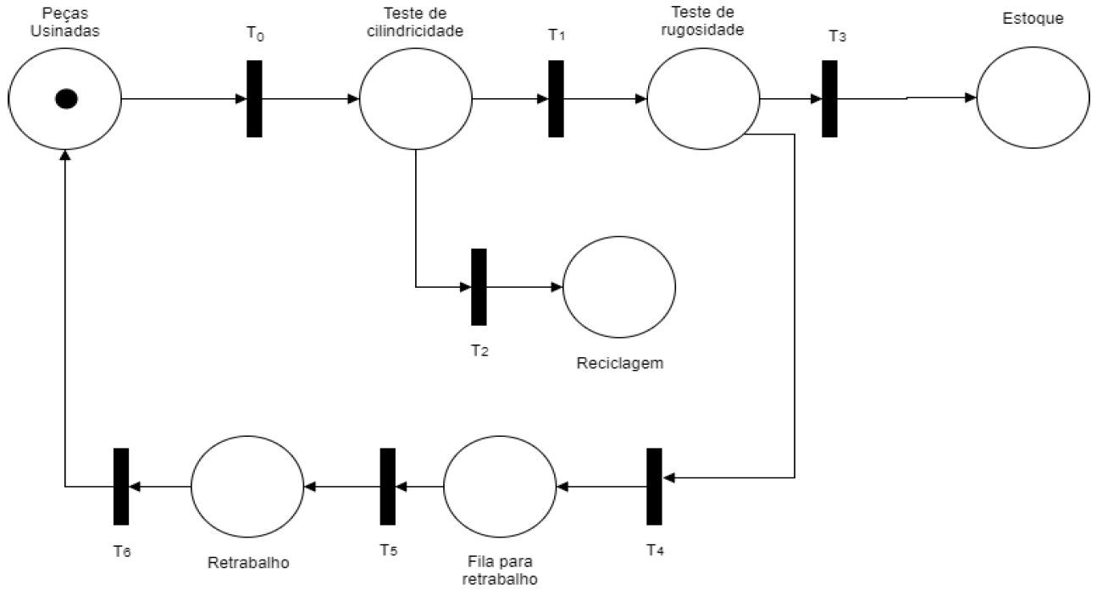
PNRD
Exemplo de uma fábrica de mancais, com inspeção de cilindricidade e rugosidade do furo:
Peça contem etiqueta RFID única
As Transições contem antena e leitor RFID
Leitor RFID:
Lê o vetor de marcação e a matriz de incidência
Dispara transição
Calcula o próximo estado
Grava na etiqueta RFID
Notes:
Caso o teste de cilindricidade falhar, a peça é enviada para a reciclagem. Se o teste de rugosidade falhar ela é colocada em uma fila para ser retrabalhada. Caso os dois testes estiverem de acordo com os padrões, a peça é armazenada em estoque.

Slide 16
PNRD Invertida
Etiqueta:
Vetor de Disparos
Identificação
Indicação de Tempo
Antenas e Leitores:
Vetor de Marcações
Histórico de visitas
Utiliza antenas RFID móveis para ler etiquetas posicionadas em pontos de transição fixos
O leitor RFID é o responsável pela armazenagem do estado do sistema, enquanto a etiqueta determina a sua transição
Matriz de Incidência
Notes:
PNRD invertida é uma variação da PNRD convencional. As etiquetas contêm, dentro da sua memória, o vetor de disparos no lugar do vetor de marcações e a matriz de incidência.
Desenvolvida para busca e salvamento de pessoas em trilhas de caminhada. Busca viabilizar a utilização do conceito da PNRD em aplicações cuja a instalação de antenas RFID nos pontos de transição seja demasiadamente difícil.

Slide 17


Arduino
Sistema Embarcado Multiuso
Compatibilidade com Módulos e Hardwares.
Reprogramável por porta Serial
Programação orientada a Objeto
Notes:
O Arduino® é uma plataforma eletrônica aberta de fácil utilização

Slide 18
Metodologia e Desenvolvimento
Etapas do projeto:
Definição e Análise de Requisitos da biblioteca
Projeto de Software para estabelecer a arquitetura básica
Divisão da biblioteca em três módulos, testados individualmente
Testes integrando os diferentes módulos

Slide 19

Requisitos e Funcionalidades
Requisitos
Sub-rotinas para realizar e verificar disparos em redes de Petri
Leitura e gravação na etiqueta
Configuração dos dados da rede de Petri de forma intuitiva
Atender vários tipos de leitores RFID
Gravação do histórico da etiqueta (ID leitor, $t_{0}$)
Suporte para redes de Petri não-autônomas, o disparo só ocorre com a satisfação de determinadas condições
Funcionalidades:
Base de cálculo das redes de Petri
PNRD/PNRD invertida
Troca de informações com as etiquetas

Slide 20
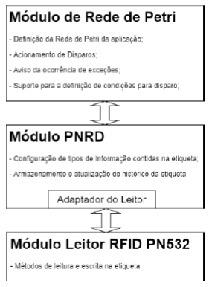
Projeto de Software
Projeto desenvolvido em metodologia orientada a objetos, utiliza tipos e estruturas de dados clássicos da linguagem C
Modulação
Rede de Petri
PNRD
Leitor de etiquetas
Notes:
A principal diferença entre a aplicação da PNRD clássica e a abordagem da PNRD invertida é o conjunto de estruturas a serem salvas nas etiquetas.
Para possibilitar a compatibilidade entre o módulo PNRD e múltiplos tipos de leitores RFID, foi criado uma classe adaptadora chamada Reader ou leitor, que contém dois métodos virtuais de leitura e escrita de etiqueta.

Slide 21
Módulo de Rede de Petri
Responsável pela base matemática:
Matriz de incidência
Vetor de Marcações
Vetor de disparos
Calculo de disparos
Verificação de Exceções

Slide 22
Módulo PNRD
Integração entre o Sistema RFID e o Módulo Rede de Petri
Criação de rotinas de configuração
Criação da classe principal de compatibilidade de hardware RFID

Slide 23

Módulo Leitor PN532
Leitura e escritas de etiquetas: contém métodos de leitura e escrita de etiquetas para antenas de modelo PN532

Slide 24

Projeto de Software
Estrutura de dados
Alocação previa de memória
Definição previa do número de estados e de transições
Vetor de Marcações e Vetor de disparos
Arrays de inteiros de 16 bits sem sinal
Estados e transições
Arrays de inteiros de 8 bits sem sinal
Número máximo de 255 lugares e transições
Notes:
O tamanho do array das marcações é igual ao número de lugares e o tamanho do array de disparos é equivalente ao número de transições da rede de Petri utilizada

Slide 25
Estruturas representativas de arcos em Redes de Petri
Representação dos arcos da rede de Petri
Redes de Petri são “um tipo de grafo orientado”
Representação em 3 estruturas:
Matriz de Incidência
Matrizes de Adjacência: 2 matrizes, 1 para arcos de entrada e outra para arcos de saída
Listas de Adjacência: 2 listas, lista de entrada, contém a numeração dos estados que são entrada da transição, lista de saída, contém a numeração dos estados que são saídas daquela transição
Representação gráfica
Matriz de Incidência
Matrizes de Adjacência
Entradas
Saídas
Lista de Adjacência de entradas
Lista de Adjacência de saídas
Notes:
O tamanho do array das marcações é igual ao número de lugares e o tamanho do array de disparos é equivalente ao número de transições da rede de Petri utilizada.
Basicamente, pode-se dizer que as listas de adjacência facilitam a verificação e cálculo de disparos. Enquanto as estruturas matriciais facilitam a definição de arcos e verificação de relação entre um estado e uma transição.

Slide 26
Estruturas representativas de Redes de Petri
Condições
Oferece suporte para RP não-autônomas utilizando o conceito de condições
Ferramenta para o usuário lidar com casos de concorrência na RP
Armazenagem de uma única condição booleana para cada transição
Histórico da etiqueta
Lista não-sequencial e estática de entradas de histórico, contendo 9 bytes de informação:
Identificador do leitor, como um inteiro sem sinal de 16 bits;
Número do lugar, como um inteiro sem sinal de 8 bits;
Quantidade de fichas naquele lugar, como um inteiro sem sinal de 16 bits;
indicativo do tempo do sistema como um inteiro sem sinal de 32 bits
Notes:
A abordagem faz com que a lógica por trás da habilitação do disparo da transição esteja completamente a caráter da aplicação, permitindo variações dos tipos de condição inicialmente pensados

Slide 27
Implementação do projeto
IMPLEMENTAÇÃO
Software utilizado, notepad++ e Visual Studio 2017
Testes funcionais, IDE do Arduino® versão 1.8.
Controle de versão, TortoiseSVN.
Plataforma de desenvolvimento, Arduino® Mega
Leitor, RFID NFC PN532
Etiquetas, RFID AcuMifare de 1 KB
Biblioteca de rotinas de leitura e escrita de etiquetas, <https://github.com/elechouse/PN532>
Módulos desenvolvidos em ordem cronológica: rede de Petri, PNRD e leitor PN532

Slide 28
Implementação do projeto
Módulo Redes de Petri
O módulo de redes de Petri foi construído tendo como base a classe PetriNet, com as seguintes informações: a quantidade de transições e de lugares, número máximo de entradas e de saídas por transição e a presença de testes de condições.
Foram feitas as definições do vetor de marcações, dos arcos entre estados e transições e do vetor de disparos
Foram realizados/verificados os disparos (o retorno é chamado de FireError)
Métodos públicos da classe PetriNet
Construtor: criam um objeto PetriNet, definem a quantidade de memória alocada para estruturas internas;
Configuração: definem as informações básicas da rede de Petri, vetor de marcação, vetor de disparos, arcos entre transições e estados, e se a condição de determinada transição está satisfeita ou não.
Disparo: verificam ou realizam disparos;
Desenvolvimento e Debug: facilitam o desenvolvimento da aplicação, mostrando as informações da RP;
Acesso: permitem o acesso direto nas estruturas de dados internas do objeto rede de Petri.

Slide 29
Implementação do projeto
Módulo PNRD
O módulo PNRD foi construído tendo como base a classe Pnrd. Essa classe é filha da classe PetriNet e herda os seus métodos públicos, e possui métodos que auxiliam a definir quais os tipos de dados serão gravados na etiqueta
Implementa o histórico da etiqueta, é composto por um array não-ordenado de estruturas do tipo TagHistoryEntry e um indicador que aponta para o índice da última entrada a ser inserida
O histórico da etiqueta, é atualizado automaticamente após a realização de um disparo. Quando o array do histórico estiver cheio, ele sobrescreverá a nova entrada no lugar da entrada mais antiga
Métodos públicos da classe PNRD
Construtor: criam um objeto PNRD
Configuração: definem as informações básicas
Desenvolvimento e Debug: facilitam o desenvolvimento da aplicação
Acesso: permitem o acesso direto nas estruturas de dados internas

Slide 30
Implementação do projeto
Módulo Leitor PN532
O modulo de Leitor PN532 oferece suporte à leitura e escrita de etiquetas pelo leitor PN532. Usa o padrão NDEF (NFC Exchange Format) para a iteração com a etiqueta.
Permite que múltiplos blocos de memória de característica rewrite presentes na etiqueta sejam abstraídos em uma única estrutura NDEF message
Uma NDEF message pode conter múltiplos NDEF records (estrutura composta de cabeçalho e dados), o cabeçalho é por tamanho dos dados úteis, o tipo e um identificador (NFC Forum, 2006).
NDEF Record do tipo PNRD
Nº de versão: determina de que forma os dados da PNRD estão organizados.
Cabeçalho de informação presente: indica quais tipos de informação estão presentes na etiqueta
Nº de estados e Nº de transições: quantidade de estados e de transições da Rede de Petri associada à etiqueta
Dados: contém a informação útil da estrutura

